Slide 1
Przetwarzanie plików tekstowych
Daniel drabik

Slide 2
Czym jest plik tekstowy?
Jest to plik zawierający dane w postaci alfanumerycznej.
Pliki tekstowe często są wykorzystywane przez programy do przechowywania lub pobierania informacji.

Slide 3
Czym są strumienie?
Strumienie są specjalną formą wymiany i transportu danych, obsługiwaną przez klasy przestrzeni System.IO.
Dzięki strumieniom można w prosty sposób operować na danych znajdujących się w pamięci komputera, w plikach itp. Przykładowo, strumień może być plikiem, pamięcią operacyjną lub współdzielonym zasobem sieciowym.

Slide 4
Obsługa plików tekstowych
Podstawowe operacje na plikach tekstowych, jakie wykonujemy, programując, to: zapisywanie, odczytywanie oraz — ewentualnie — przemieszczanie się w pliku tekstowym.
C# posiada wygodniejsze rozwiązania do obsługi plików tekstowych. Są to klasy:
StreamReader
StreamWriter

Slide 5
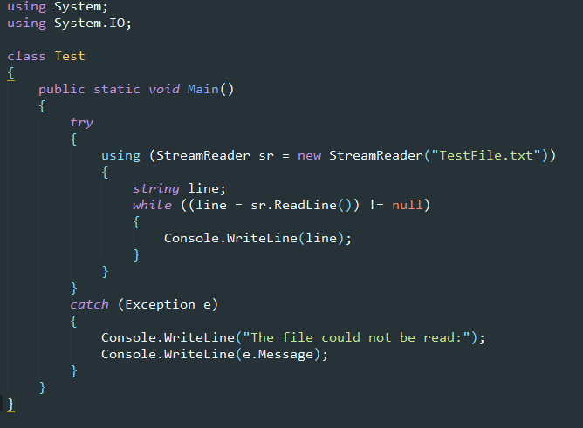
Klasa StreamReader

Slide 6
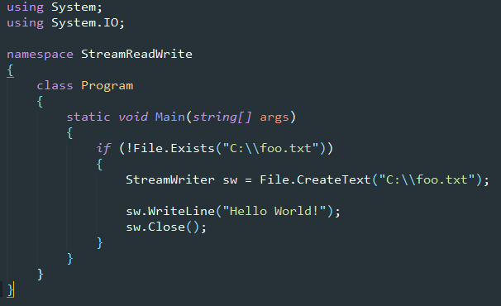
Klasa StreamWriter

Slide 7
Integracja Systemów
Pliki tekstowe – uniwersalny i prosty sposób na przekazywanie informacji pomiędzy różnymi systemami

Slide 8
Literatura
Wikipedia
https://4programmers.net/
https://msdn.microsoft.com/pl-pl/
Materiały do pobrania
https://github.com/DanielDrabik/Text

